Slide 1
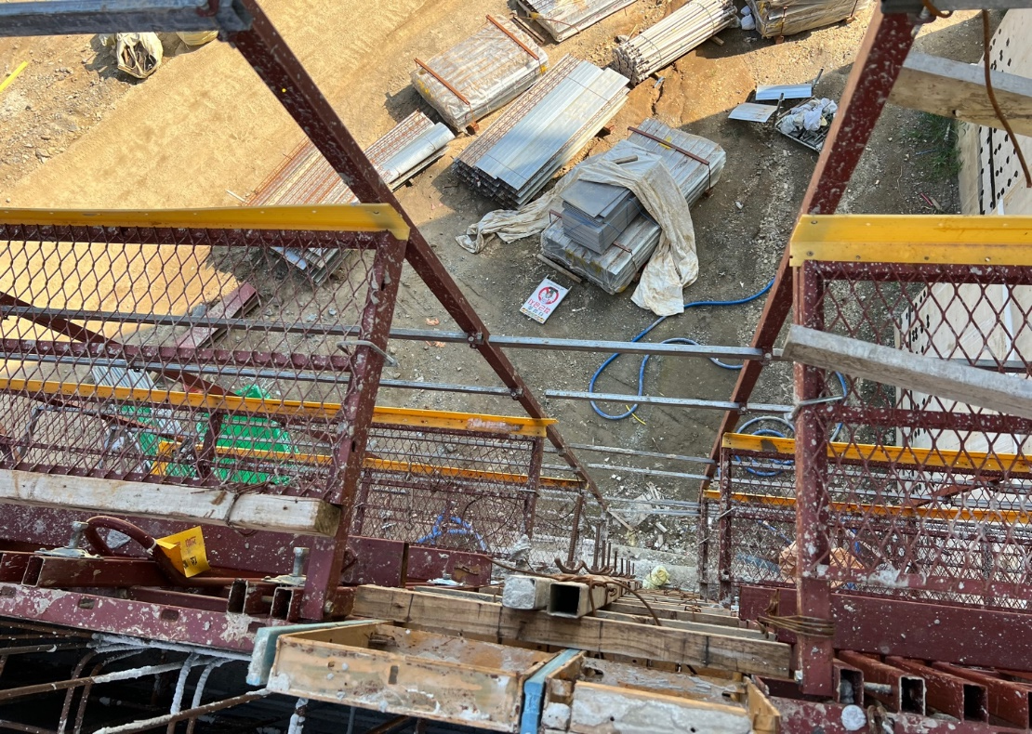
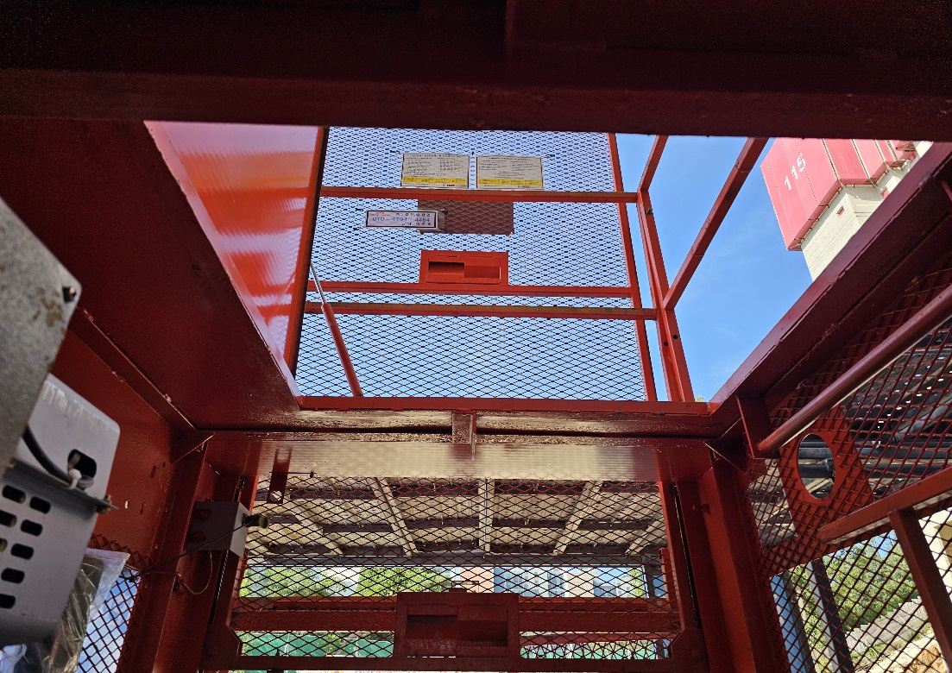
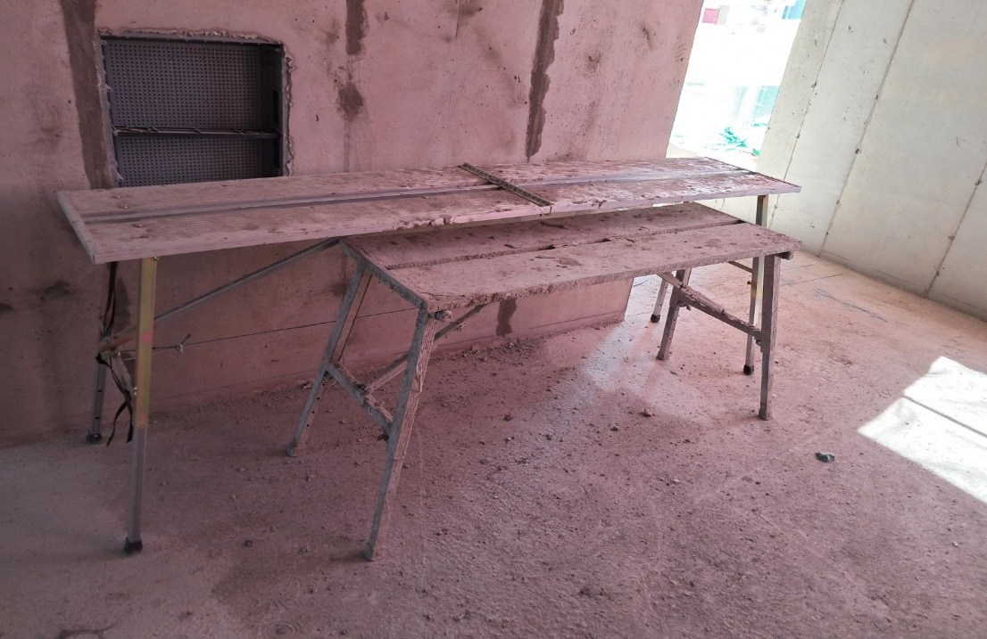
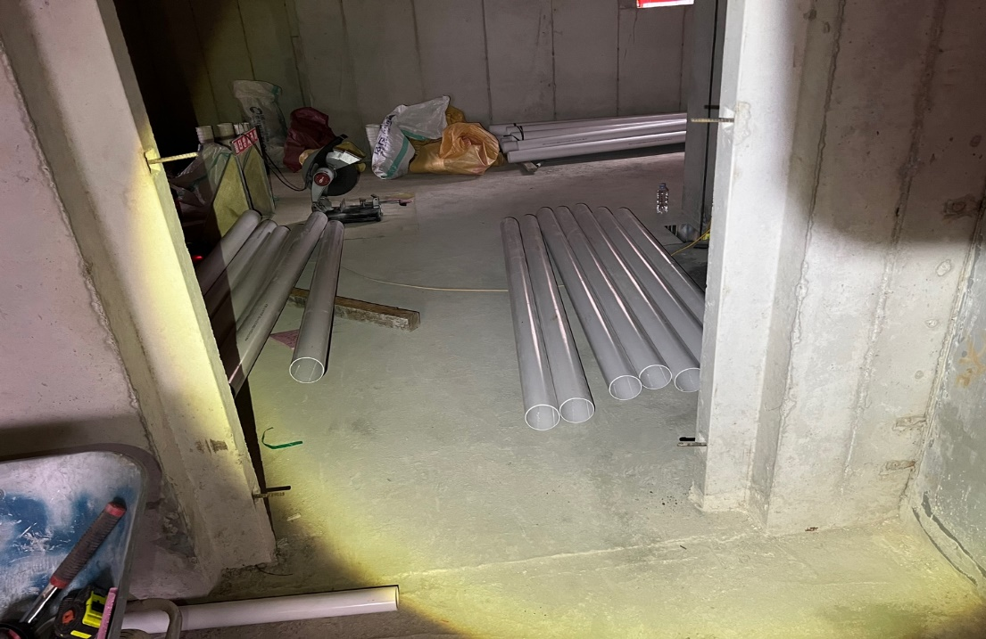
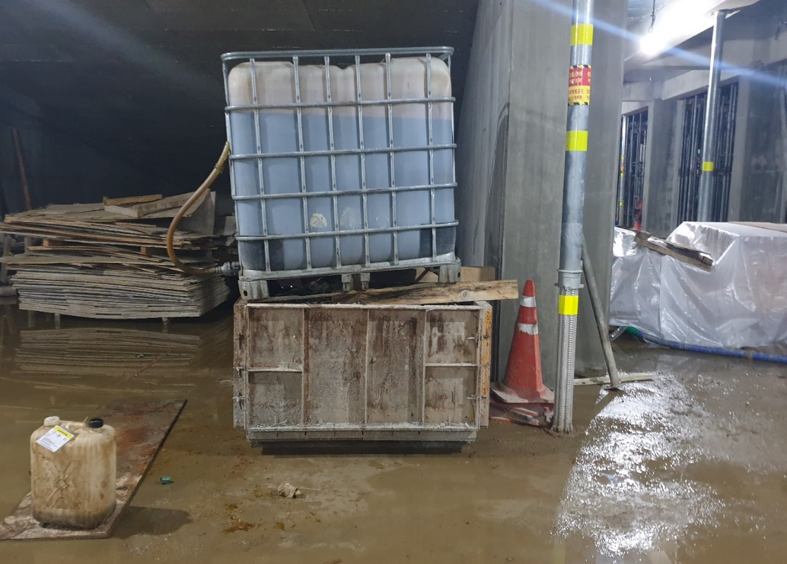
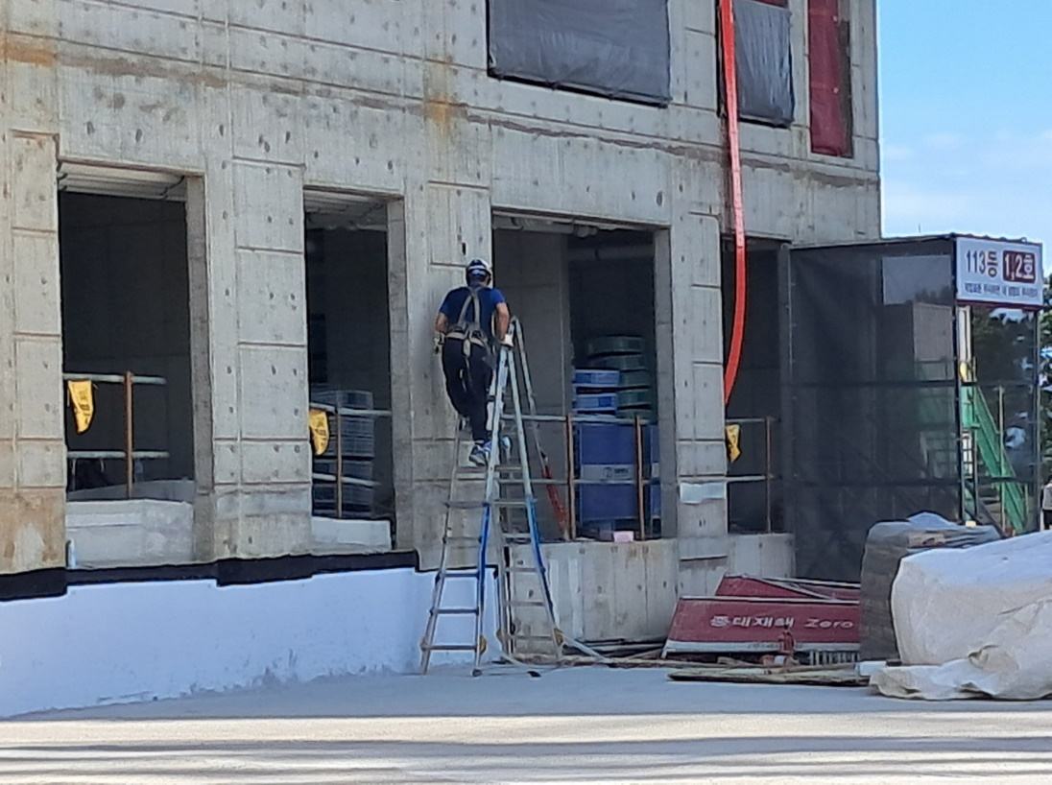
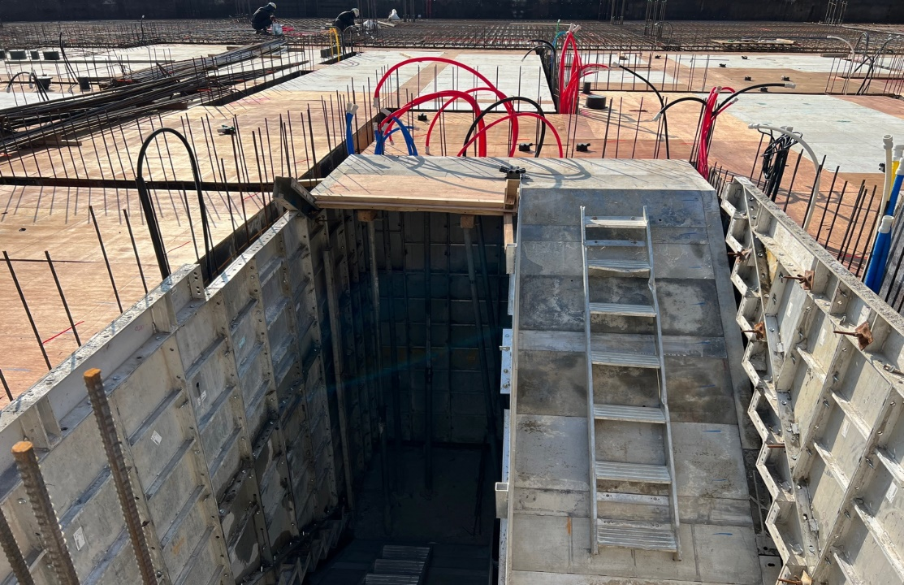
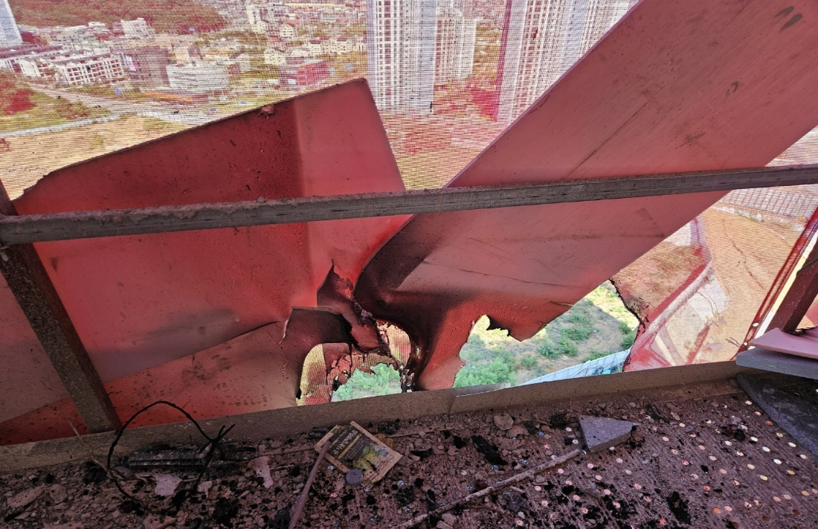
위험성평가 지적 사항(24.09.01~06)
리프트카 점검구 Open - 상부 낙하물
갱폼 발판 및 난간 미설치 추락위험
말비계 낙상경보기 및 점검표 미부착
방화문 튀어나온 철근에 의한 피부손상 위험
박리제 등 불안전한 적재 상태
사다리 작업 불안전한 상태-2인1조 작업
계단참 단부난간 미설치 – 멍애 길게 빼도록 형틀교육
용접작업시 화재감시자 미배치,
갱폼 발판 단열재 정리미흡

